Slide 1
TÁC HẠI CỦA MA TÚY VÀ PHÒNG CHỐNG MA TÚY HỌC ĐƯỜNG NH 2021-2022
TRƯỜNG THCS NGÔ SĨ LIÊN
SINH HOẠT CHUYÊN ĐỀ

Slide 2
ĐỊNH NGHĨA VỀ MA TÚY
HIỂU THEO NGHĨA HÁN VIỆT
“Ma” là làm cho tê liệt.
“Túy” là làm cho say sưa.
Như vậy ma túy là một số chất tự nhiên hoặc chất tổng hợp (hóa học) khi đưa vào cơ thể người dưới bất kỳ hình thức nào sẽ gây ức chế hoặc kích thích mạnh hệ thần kinh, làm giảm đau hoặc có thể gây ảo giác, nếu sử dụng nhiều lần dẫn đến tình trạng nghiện đối với người sử dụng

Slide 3
01
Theo pháp luật
Hợp pháp
Bất hợp pháp
PHÂN LOẠI MA TÚY, CHẤT GÂY NGHIỆN
Rượu, bia, thuốc lá, thuốc lào, caffe, shisha, bóng cười
Heroin, thuốc phiện, ma túy tổng hợp, cỏ mỹ, ma túy đá, cần sa, tem giấy,…

Slide 4
PHÂN LOẠI MA TÚY, CHẤT GÂY NGHIỆN
02
Theo nguồn gốc
Tự nhiên
Bán TH
Tổng hợp
Thuốc phiện
Cần sa
Thuốc lá
Thuốc lào
…
Heroin
Cỏ mỹ
Thuốc lắc
Ma túy đá
Tem giấy
…

Slide 5
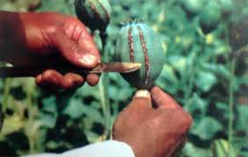
Quan sát hình ảnh cây thuốc phiện

Slide 6
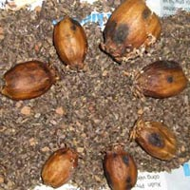
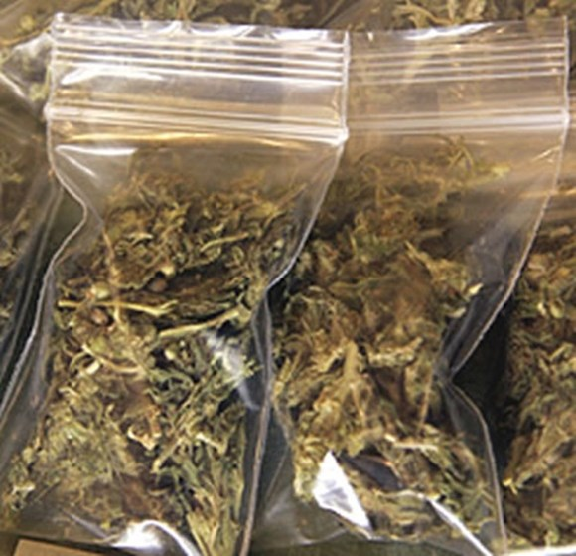
Thuốc phiện chín

Slide 7
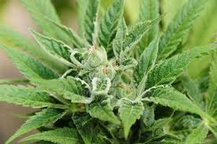
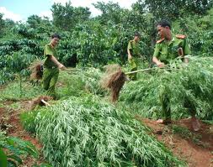
Quan sát hình ảnh cây cần sa

Slide 8
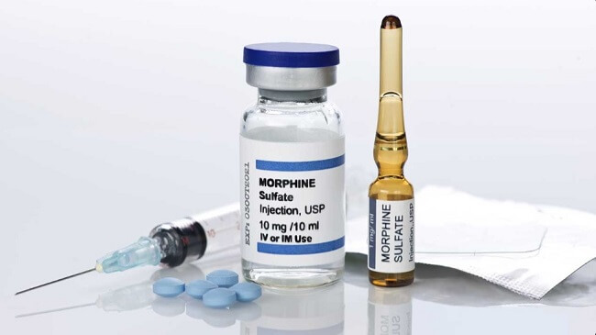
Quan sát hình ảnh morphine
Notes:
Dùng làm thuốc giảm đau trong y học

Slide 9
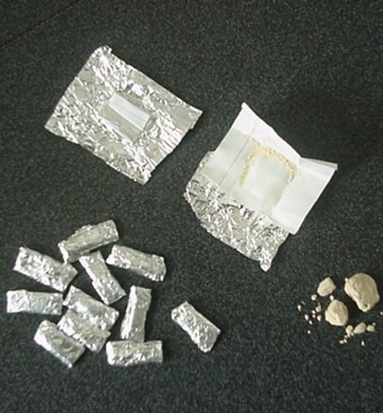
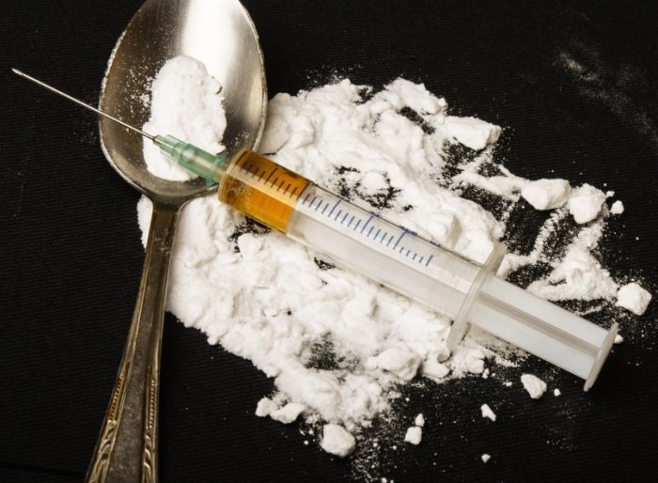
Quan sát hình ảnh heroine

Slide 10
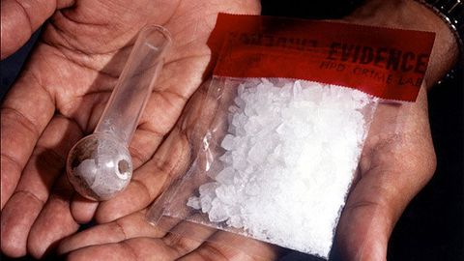
Quan sát hình ảnh ma túy đá

Slide 11
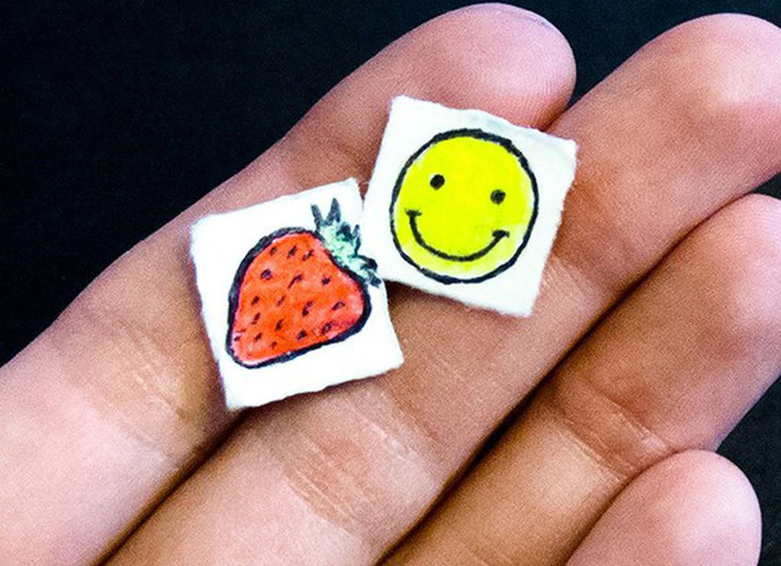
Quan sát hình ảnh tem giấy

Slide 12
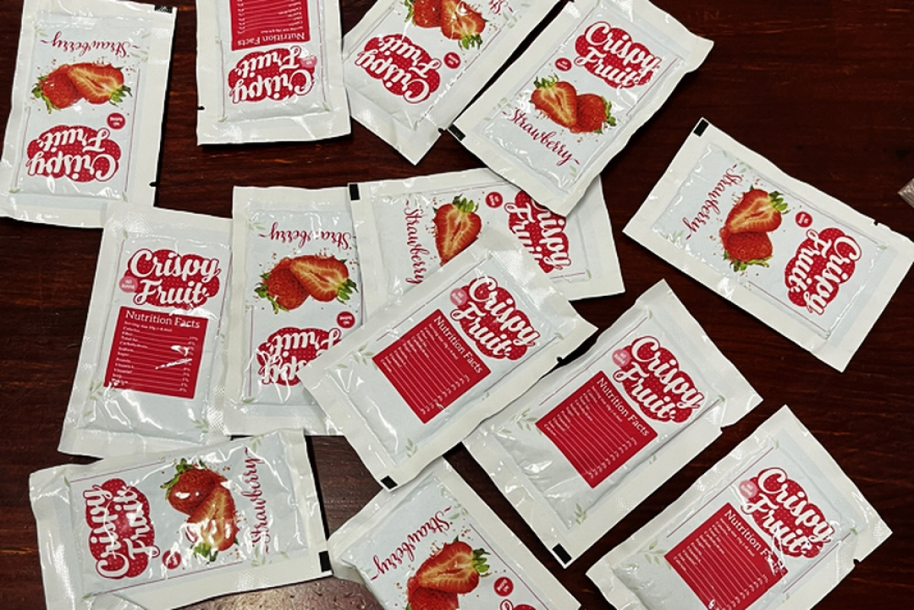
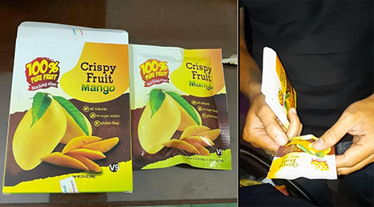
Một số loại ma túy mới
Ma túy ngụy trang trong gói nước dâu
Ma túy ngụy trang trong gói nước xoài

Slide 13
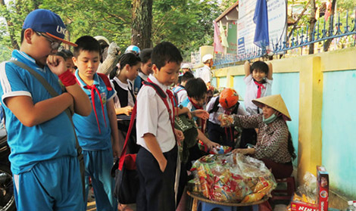
Trong số những gói thực phẩm thường được bán tự do ở ngoài các cổng trường học kia, có nhiều loại chứa chất gây hại cho học sinh
Notes:
Loại ma túy này sẽ tạo cho người sử dụng cảm giác hưng phấn, vui vẻ kéo dài. Hay ma túy “trà sữa”, tồn tại ở dạng bột, thường được đựng trong các túi nilon có bao bì bắt mắt, có mùi sữa, được pha cùng với các loại nước có ga tạo thành dung dịch có màu sắc và mùi vị giống như trà sữa thông thường làm tăng thêm độ hưng phấn cho người sử dụng; Kẹo mút cần sa với thành phần các loại bánh kẹo có chứa tinh dầu cần sa, làm cho người dùng có cảm giác kích thích, mơ màng; Tem giấy là miếng giấy được tẩm chất gây ảo giác LSD (Lysergic Axit Diethylamide). Đây là chất gây ảo giác mạnh, được xem là chất ma túy nguy hiểm nhất. Nhìn bên ngoài giống như miếng bìa chơi của trẻ em. Giá mỗi miếng tem này chỉ khoảng 20.000 đồng; Nấm ma thuật có hình dáng không khác những loại nấm thường dùng làm thực phẩm, được du nhập Việt Nam. Loài nấm này gây ảo giác bay bổng, cười khóc vô cớ, người trầm cảm trở nên tươi vui lạ thường...
Theo các nhà chuyên môn, bản chất của các loại nước uống, kẹo, tem... như kể trên thực chất là ma túy tổng hợp, ban đầu chúng đã gây rất nhiều khó khăn cho công tác điều tra, cảnh báo, xử lý vì nhiều người lầm tưởng đó là các loại thực phẩm hay nước uống.

Slide 14
Những biểu hiện nghiện ma tuý
Mức độ | Những biểu hiện | Tỷ lệ (%)
Nhẹ | Hay ngáp vặt | 100
 | Chảy nước mắt, nước bọt | 100
 | Toát mồ hôi | 100
 | Hay bực tức | 99
 | ớn lạnh, nổi gia gà, sợ nước | 83
 | Suýt cân | 83

Slide 15
Những biểu hiện nghiện ma tuý
Mức độ | Những biểu hiện | Tỷ lệ (%)
NẶNG | Nôn mửa | 80
 | Tiêu chảy, suất huyết đường tiêu hóa | 85
 | Đau đầu, co giât, nổi gia gà | 90
 | Đau cơ, xương khớp (hiện tượng giòi bò trong xương) | 95

Slide 17
LUẬT
PHÒNG CHỐNG MA TÚY

Slide 18
QUY ĐỊNH VỀ HÌNH PHẠT LIÊN QUAN ĐẾN TÀNG TRỮ VÀ SỬ DỤNG MA TÚY
Bộ luật hình sự nước CHXHCN Việt Nam năm 2015 (sửa đổi bổ sung 2017) quy định Tội phạm về ma túy tại Chương XX, từ điều 247-259.
Tùy hành vi phạm tội, mức độ phạm tội mà hình phạt cho tội phạm ma túy từ 1 năm đến 20 năm, chung thân hoặc tử hình.

Slide 20
QUY ĐỊNH VỀ HÌNH PHẠT LIÊN QUAN ĐẾN TÀNG TRỮ VÀ SỬ DỤNG MA TÚY
Tội tổ chức sử dụng trái phép chất ma túy:
từ 2 năm → tù chung thân
Tội chứa chấp việc sử dụng trái phép chất ma túy:
từ 2 năm → 15 năm tù
Tội cưỡng bức người khác sử dụng trái phép chất ma túy:
từ 2 năm → tù chung thân
Tội lôi kéo người khác sử dụng trái phép chất ma túy:
từ 1 năm → tù chung thân

Slide 21
TRÁCH NHIỆM CỦA HỌC SINH TRONG PHÒNG, CHỐNG MA TUÝ
Học tập, nghiên cứu nắm vững những quy định của pháp luật phòng, chống ma tuý.
Không sử dụng ma tuý dưới bất kỳ hình thức nào.
Không tàng trữ, vận chuyển, mua bán ma tuý.
Khuyên nhủ bạn học, người thân của mình không sử dụng ma tuý.
Khi phát hiện những học sinh có biểu hiện sử dụng ma tuý hoặc nghi vấn buôn bán ma tuý phải báo cho thầy, cô giáo.
Nâng cao cảnh giác tránh bị rủ rê, lôi kéo.
Tích cực tham gia phong trào phòng, chống ma tuý do nhà trường, Đoàn thanh niên, Hội phụ nữ phát động.
Hưởng ứng và tham gia phòng, chống ma tuý tại nơi cư trú.
Ký cam kết không vi phạm tệ nạn ma tuý.

Slide 22
Thank you

